Slide 1
第4章 指令系统
  （一） 指令格式
  1. 指令的基本格式
  2. 定长操作码指令格式
  3. 扩展操作码指令格式
  （二） 寻址方式
  1. 有效地址的概念
  2. 数据寻址和指令寻址
  3. 常见寻址方式
  （三） CISC 和 RISC 的基本概念

Slide 2
4.1 指令格式
指令：指示计算机执行某项基本操作（运算或处理）功能的命令（二进制代码串），是计算机运行的最小功能单位。
指令系统：一台计算机能直接理解与执行的全部指令的集合称为该计算机的指令系统，也叫机器语言。
指令系统是进行计算机逻辑设计和编制程序的基本依据。它直接说明了这台计算机的功能。
不同类型CPU的指令系统是不能混用与兼容的，但同一系列的CPU一般升级后指令都有扩充，并可兼容。
计算机硬件的核心作用是实现每条指令的功能，执行用机器指令组成的程序。

Slide 3
设计指令系统考虑的因素
完备性，常用指令齐全，编程方便。
高效性，程序占内存空间少，运行速度快。
规整性，指令和数据使用规则简单，易学易记。
兼容性，同一系列的低档计算机的程序能在新的高档机上直接运行。
核心问题：选定指令的功能和格式。

Slide 4
4.1.1 指令的结构
  指令字：代表指令的一组二进制代码信息。
  指令字长：指令字中二进制代码的位数。
定长指令格式
变长指令格式
便于控制
合理利用存储空间
典型的指令格式
操作码 OP——指明操作性质的命令码，
提供指令的操作控制信息。
操作对象A——说明操作数存放的地址，
有时则就是操作数本身。
操作码OP 地址码A

Slide 5
4.1.2 操作数地址字段的表示与编码
不同指令使用不同数目、不同来源去向、不同用法的操作数，要尽量把它们统一并安排在指令字的操作数地址字段。
寄存器编号
内存储单元地址码
I/O端口地址码
指令中提供的地址
（1）指令提供地址的方式
显地址方式：
隐地址方式：
直接或间接给出
指令中明显指明地址。
地址隐含约定，不出现在指令中。
使用隐地址可以减少指令中的地址数，简化
地址结构。

Slide 6
（2）操作数个数的类型
（a）四地址指令
设指令字长为 32 位，操作码固定为 8 位
8 6 6 6 6
OP
A₁
A₂
A₃
A₄
A₁ 第一操作数地址
A₂ 第二操作数地址
A₃ 结果的地址
程序中大部分指令是顺序执行的，可以用程序计数器PC来指明下一条指令地址，因此可以去掉A4字段。
寻址范围 2⁶ = 64
A₄ 下一条指令地址
(A₁) OP (A₂) A₃

Slide 7
（b）三地址指令
设指令字长仍为 32 位，操作码和地址码均为 8 位
8 8 8 8
OP
A₁
A₂
A₃
(A₁) OP (A₂) A₃
寻址范围 2⁸ = 256
如果A3用A1或者A2代替，那么A3可以省略。
  例： [A1]+[A2]→[A3]，其中[A1]、[A2]为源地址，[A3]为目的地址，操作后源地址内容不变，仅被拷贝。

Slide 8
（c）二地址指令
设指令字长仍为 32 位，操作码8位，地址码12 位
8 12 12
OP
A₁
A₂
4 次访存
(A₁) OP (A₂) A₁
如果一个操作数可以隐含为ACC，则指令中可以只给出一个地址码。
或
例：[A1]+[A2]→[A1]，[A2]为源地址，[A1]为目的地址。
(A₁) OP (A₂) A₂
寻址范围 2¹² = 4 K

Slide 9
（d）一地址指令
设指令字长仍为 32 位，操作码8位，地址码24 位
8 24
OP
A₁
(ACC) OP (A₁) ACC
2 次访存
  例如：递增，移位，取反，
  INC AX，
寻址范围 2²⁴ = 16 M

Slide 10
地址数目
也叫无操作数指令
（4）零地址指令
设指令字长仍为 32 位。
OP
  例如：空操作NOP、停机HLT、关中断CLI

Slide 11
4.1.3 操作码字段的格式
（1） 定长操作码
各指令OP的位置、位数固定相同。
优点：有利于简化硬件设计，减少译码时间。
应用：在字长较长的大中型及超级小型机上使用。
（2）变长操作码
各指令OP的位置、位数不固定，根据需要变化。
关键在设置扩展标志。
特点：在不增加指令字长度的情况下可表示更多的指令，但增加了译码和分析难度，需更多硬件支持。
应用：微机中常使用此方式。

Slide 12
例： 指令字长16位，定长格式操作码可含有3、2、1或0个地址，每个地址占4位。
操作码 地址码
15~ 12 11~ 8 7 ~ 4 3 ~ 0
0000 X Y Z
1110 X Y Z
...
...
...
...
三地址指令 15条
1111 0000 Y Z
1111 1110 Y Z
...
...
...
...
二地址指令 15条
1111 1111 0000 Z
1111 1111 1110 Z
一地址指令 15条
...
...
...
...
1111 1111 1111 0000
1111 1111 1111 1111
零地址指令 16条
...
...
...
...
1111——扩展操作码标志

Slide 13
例： 指令字长16位，用可变格式操作码分别形成三地址指令、二地址指令、一地址指令和零地址指令15、14、31、16条。结果之一如下：
15~ 12 11~ 8 7 ~ 4 3 ~ 0
0000 X Y Z
1110 X Y Z
...
...
...
...
三地址指令 15条
1111 0000 Y Z
1111 1101 Y Z
...
...
...
...
二地址指令 14条
1111 1110 0000 Z
1111 1111 1110 Z
一地址指令 31条
...
...
...
...
1111 1111 1111 0000
1111 1111 1111 1111
零地址指令 16条
...
...
...
...
1111——扩展操作码标志

Slide 14
4.2 寻址方式
寻址方式是指确定本条指令的数据地址以及下一条将要执行的指令的地址的方式，与硬件结构密切相关。分为指令寻址和数据寻址两大类。
指令寻址分为顺序寻址和跳跃寻址两种。
  顺序寻址可以通过程序计数器PC加1自动形成下一条指令的地址。
  跳跃寻址则通过转移类指令实现，是通过对PC的运算得到新的下一条指令的地址。
数据寻址方式：是指寻找操作数地址或操作数的方式。即规定如何对地址字段作出解释以找到操作数。
有效地址：操作数的真实地址，记做EA，它是寻址方式和形式地址共同来决定的。
Notes:
有效地址 EA(effective address)

Slide 15
指令寻址
顺序
( PC ) + 1 PC
跳跃
由转移指令指出
指令地址
指令
指令地址寻址方式
PC
0
LDA 1000
+1
1
顺序寻址
1
ADD 1001
2
顺序寻址
2
DEC 1200
3
JMP 7
顺序寻址
3
4
LDA 2000
5
SUB 2001
6
INC
7
STA 2500
跳跃寻址
7
8
LDA 1100
顺序寻址
8
9
...

Slide 16
数据寻址
数据寻址有多种，需要在指令中明确指出采用哪一种寻址方式，可以专门设置一个寻址方式特征字段，或纳入操作码中。
操作码
寻址特征
形式地址 A
形式地址
指令字中的地址
有效地址
操作数的真实地址
有效地址由形式地址根据寻址方式来确定。
约定
指令字长 = 存储字长 = 机器字长

Slide 17
4.2.1 常见寻址方式
1. 立即寻址
指令直接给出操作数。
操作码OP 立即数A
用来提供常数、设置初值等。
指令执行阶段不访存
例： MOV AX, #20H
A 的位数限制了立即
数的范围

Slide 18
2. 直接寻址
指令的操作数地址字段直接给出操作数在内存中的地址。
(数在内存中)
操作码OP 有效地址A
S =（A）
例：MOV AX, [20H]
执行阶段访问一次存储器，用于访问固定的存储单元。
A 的位数限制了该指令操作数的寻址范围

Slide 19
3.寄存器寻址
格式
操作码OP 寄存器号R
S =（R）
给出操作数所在的寄存器的编号。
执行阶段不访存，只访问寄存器，执行速度快
寄存器个数有限，可缩短指令字长

Slide 20
指令中的形式地址不是操作数的地址，而是“操作数地址的地址”。
4. 间接寻址
指令给出操作数的间接地址。
存储单元号
寄存器号
(数在存储器中)
(数在存储器中)
间址单元
地址指针
（1）存储器间址
M
A=0030
0060
格式
操作码OP 间接地址A
...
S =((A))
0060
S
...

Slide 21
（2）寄存器间址
地址指针
M
R=02
...
格式
操作码OP 寄存器号R
0040
...
...
S =((R))
0040
S
指令中的形式地址为寄存器的编号, 所占位数少；R可提供全字长地址码；修改R内容比修改M内容快。
指针不变(由指令指定)，指针内容可变，使同一指令可指向不同存储单元。
便于实现程序的循环、共享，并提供转移地址。

Slide 22
（3）堆栈寻址
M
SP
...
格式
操作码OP 堆栈指针SP
0070
...
栈顶
S
S =((SP))
...
M
堆栈向上生成
低
栈顶
...
压栈：
SP
S
SP自动减1，再存数。
-(SP)，自减型间址。
...
出栈：
...
高
先取数，SP再自动加1。
(SP)+，自增型间址。
SP既可出现在指令中，也可隐含约定。

Slide 23
5.变址、基址寻址及其变化
（1）变址寻址
指令给出一个寄存器号和一个基准地址，寄存器内容与基准地址之和为有效地址。
格式
操作码OP RX 变址偏移量A
变址寄存器号
形式地址
S =((RX)+ A)
修改量
基准地址

Slide 24
例： 用变址方式访问一组连续区间内的数组元素。
A为存储区首址；
(RX)为所访单元距离
首址的长度；
RX初值为0，每访问一
个单元，(RX)+1。
0
A=首址
1
A+1
A+2
2
...
...
...
A+n-1
n-1
A的位数有限，若不能提供全字长地址码，会使访存空间受到限制。

Slide 25
（2）基址寻址
指令给出一个寄存器号和一个地址量，寄存器内容与地址量之和为有效地址。
格式
操作码OP Rb A
M
Rb
基址寄存器号
位移量
S =((Rb)+ A)
4K
A=2
基准地址
相对于基址的位移
...
改变Rb的内容，程序能访问存储空间中任何一个定长区间(如：4K)。
…...
Rb
4K
A=2
改变Rb的内容，程序能访问存储空间中任何一个与基址保持相同距离的单元。
...
…...

Slide 26
M
Rb
学生姓名
4K
性别
A=2
年龄
便于访问二维数组中某类
指定的元素。
...
…...
Rb
学生姓名
4K
性别
A=2
年龄
...
变址与基址的区别：
…...
变址：指令提供基准量(不变)，R提供修改量(可
变)；适于处理一维数组。
基址：指令提供位移量(不变)，R提供基准量(可
变)；用于扩大有限字长指令的访存空间和程序装配。
解决程序的存储定位问题

Slide 27
（3）相对寻址
指令给出位移量，PC内容与位移量之和为有效地址。
或隐含指定
位移量
有效地址相对PC上下浮动,应用于相对转移指令。适用于浮动程序的装配与运行。
格式
操作码OP PC ±A
S =((PC)±A)
补码
例：某机器字长16位，主存按字节编码，转移指令采用相对寻址，由两个字节组成，第一字节为操作码字段，第二字节为相对位移量字段。假定取指令时，每取一个字节PC自动加1。某转移指令所在主存地址为2000H，相对位移量字段的内容为06H（或FCH），求该转移指令成功转移后的目标地址。
解：取出该指令后，源地址=PC+2=2002H，相对位移量A=06H，目标地址=源地址+A=2002H+0006H=2008H。
若A=FCH，目标地址=源地址+A（符号扩展）=2002H+FFFCH=1FFEH

Slide 28
4.2.2 对寻址方式的说明
1.操作码隐含说明不同寻址方式
例：某机指令操作码最高两位
00：RR型指令，寄存器-寄存器寻址
01：RX型指令，寄存器-变址寻址
10：SI型指令，基址-立即寻址
11：SS型指令，基址-基址寻址
2.指令中设置专门字段说明寻址方式
例：某机指令的每个地址字段中各设置一个
3位的寻址方式字段。
3位
3位
操作码OP 寻址方式 R 寻址方式 R
源地址字段
目的地址字段

Slide 29
4.3 指令类型
1、数据传送类指令
2、运算类指令
3、移位指令
4、转移指令
5、输入输出指令
6、其他指令

Slide 30
4.3 操作类型
1、数据传送类指令
源 目的
寄存器 寄存器 MOV AX, BX
寄存器 存储器 MOV [20], AX STORE指令
存储器 寄存器 MOV AX, [20] LOAD指令
存储器 存储器 MOV [20], [30]
堆栈操作：PUSH AX POP AX
清零、置1：MOV AX, #0 MOV AX, #1

Slide 31
2、运算类指令
算术运算：加、减、乘、除、求补、浮点、十进制运算
ADD AX, #20 DIV AX, #3
逻辑运算：与、或、非、异或
AND AX, #30 XOR AX, #30
其他：位测试、位清除、位求反

Slide 32
3、移位指令
一般来说，有8种移位指令
算术左移、算术右移、逻辑左移、逻辑右移
小循环左移、小循环右移
大循环左移、大循环右移

Slide 33
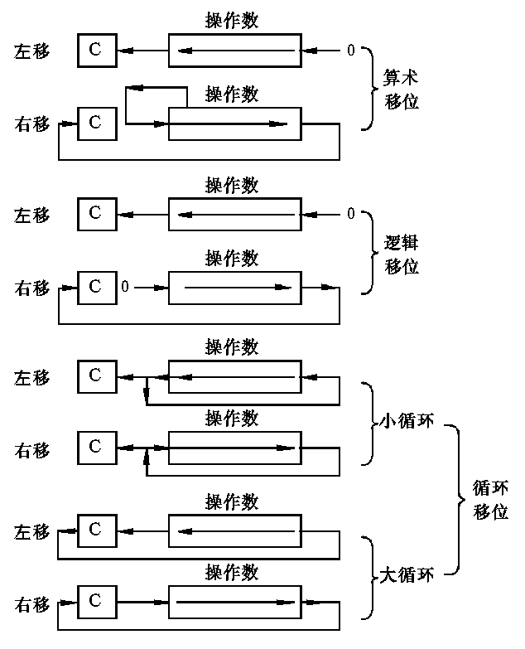
SAL
SAR
SHL
SHR
ROL
ROR
RCL
RCR
移位操作

Slide 34
4、转移指令
A、无条件转移指令
直接跳转到某处，不取决于任何条件。类似C中的goto语句。例如：JMP LOOP
B、条件转移指令
根据机器当前的程序状态字中的某位来决定是否执行转移。例如： JZ LOOP
I
T
F
Z
S
O
C
PSW

Slide 35
4、转移指令
程序状态字PSW（FLAG）是CPU内部的一个寄存器，用来存放两类信息：
1、体现当前指令执行结果的各种状态信息，如有无进位（CF位），有无溢出（OF位），结果正负（SF位），结果是否为零（ZF位），奇偶标志位（PF位）等；状态位全部自动设置。
2、存放控制信息，如允许中断(IF位)，跟踪标志（TF位）等。
I
T
F
Z
S
O
C
PSW

Slide 36
4、转移指令
C、调用与返回指令：类比C程序中的函数调用，以及函数返回。例如：CALL PRO1、RET
子程序调用需要注意以下几点：
子程序可以在多处被调用
子程序调用可以嵌套
CALL与RET指令配对使用
要妥善保存子程序的返回地址、专用寄存器、堆栈

Slide 37
子程序调用过程
地址
主程序
2000
...
2100
CALL SUB1
2101
...
子程序SUB1
2400
…
2500
CALL SUB2
2501
...
2560
CALL SUB2
2561
…
RETURN
子程序SUB2
2700
...
RETURN
主存空间分配
程序执行流程

Slide 38
4、转移指令
D、陷阱（TRAP）指令
一旦机器运行出现意外故障（未定义指令、除0、设备故障、电压不稳），计算机发出陷阱信号（陷阱隐指令），暂停当前指令的执行，转入故障处理程序。陷阱指令不提供给用户使用，由机器自动执行。
也有某些机器提供陷阱指令，例如IBM－PC提供的INT ××软中断指令，用来完成系统调用。

Slide 39
5、输入输出指令
对I/O单独编址的计算机，设置有专门的输入输出指令，用来操纵外设。例如：
IN AX, [20]
OUT DX, AX
端口地址 CPU 的寄存器
CPU 的寄存器 端口地址
独立编址 vs 统一编址

Slide 40
6、其他指令
等待指令、停机指令、空操作指令、开中断指令、关中断指令、置条件码指令。
字符串传送、字符串比较、字符串查询
特权指令（操作系统用）
向量指令
多处理机指令

Slide 41
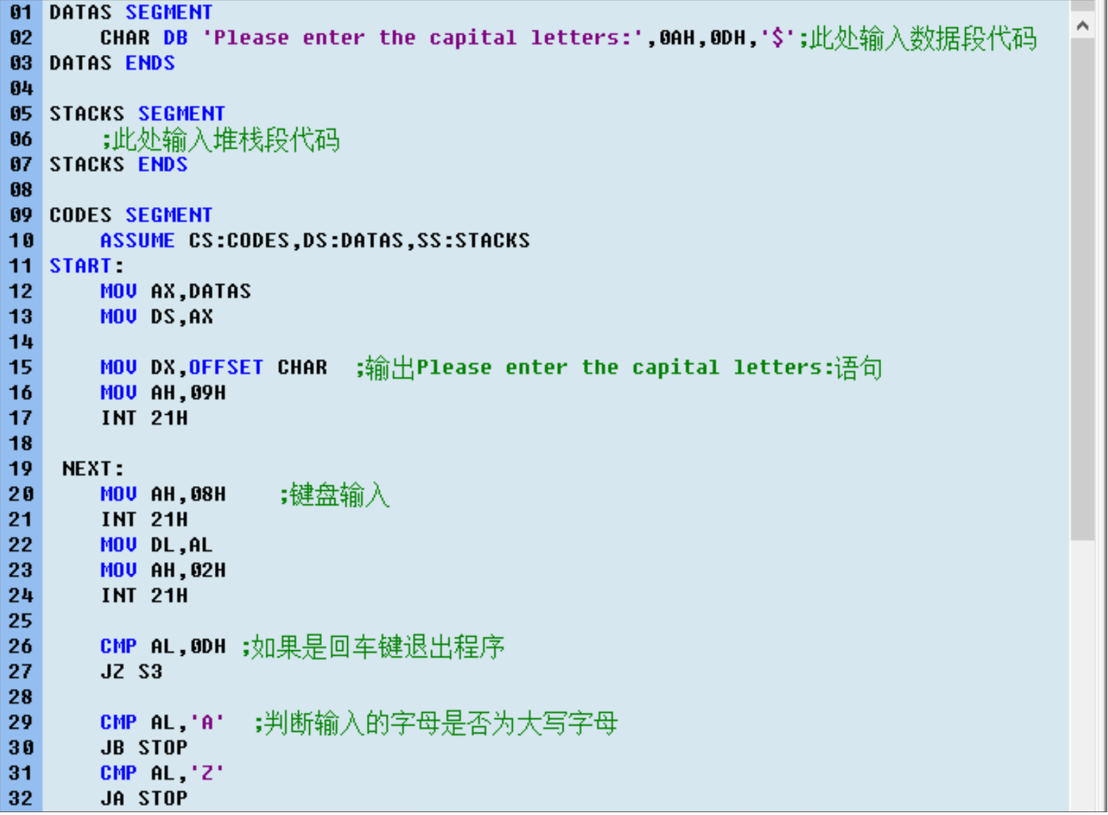


Slide 42
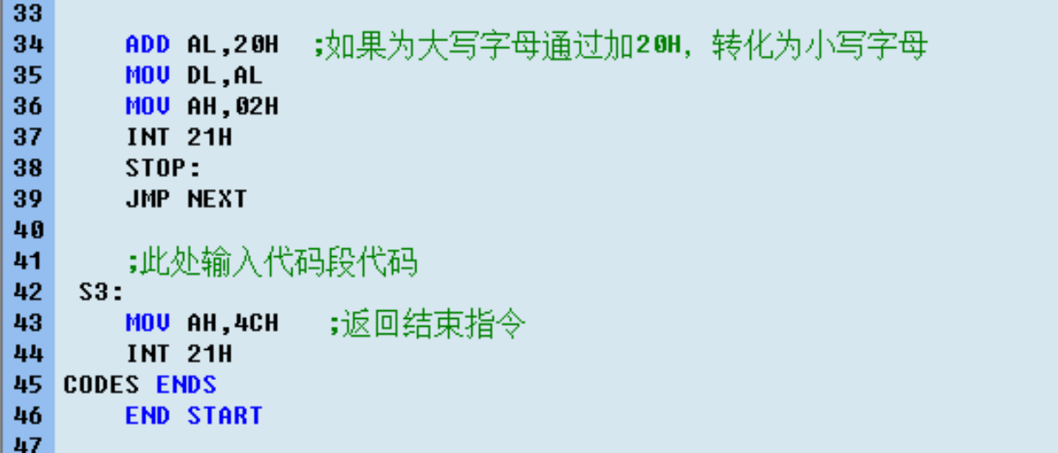
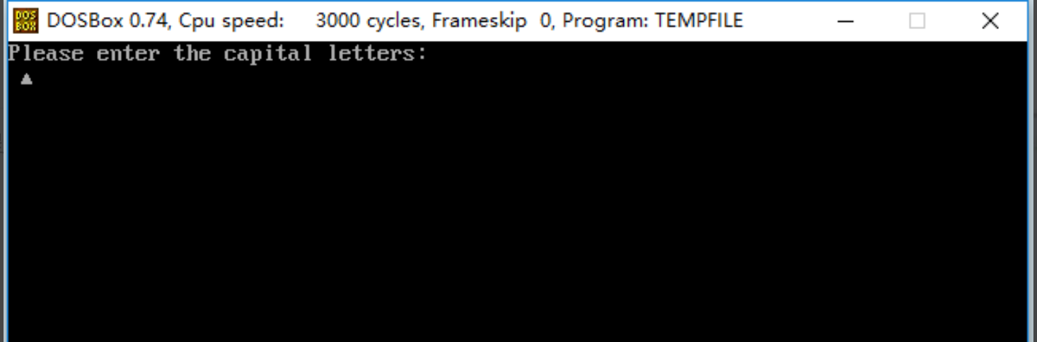

Slide 43
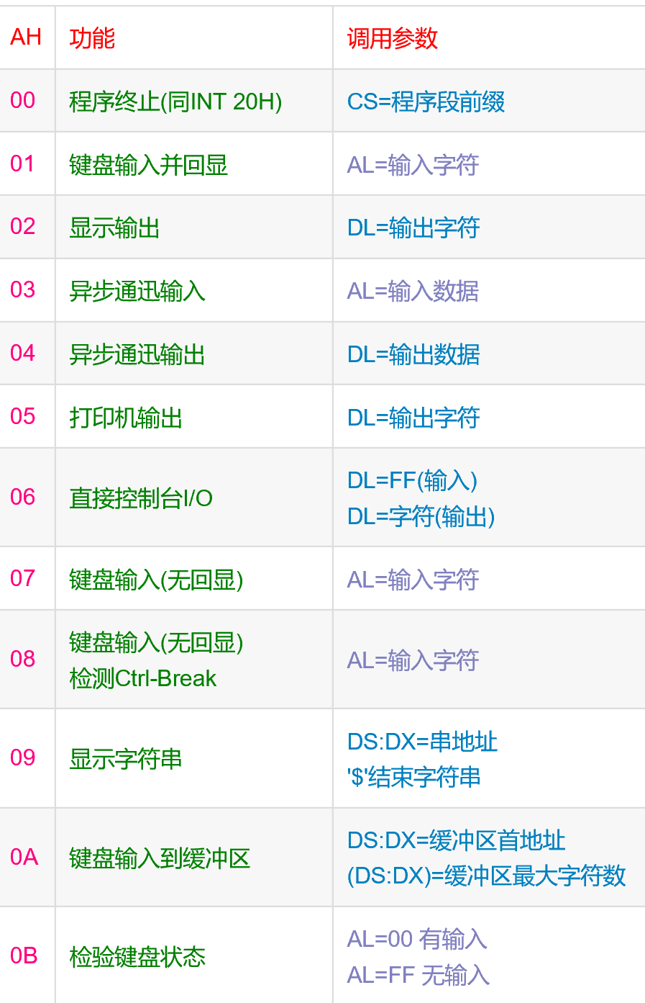
INT 21是计算机中断的一种,不同的AH值表示不同的中断功能。

Slide 44
4.4 CISC和RISC简介
CISC和RISC的基本概念
CISC：复杂指令系统计算机（Complex Instruction Set Computer），从增强指令系统功能出发，指令功能复杂。
RISC：精简指令系统计算机（Reduced Instruction Set Computer），从提高指令执行效率出发，指令功能简单。

Slide 45
CISC的主要特征
指令系统庞大复杂，各种指令使用频度差别大
指令长度不固定、指令格式种类多，寻址方式多
访存指令不受限制
CPU中设有专用寄存器
大多数指令需要多个时钟周期执行完毕
采用微程序控制器
英特尔生产的x86系列（也就是IA-32架构）CPU及其兼容CPU，如AMD、VIA的，即使是现在新起的X86-64（也被称为AMD64）都是属于CISC的范畴。

Slide 46
RISC的由来
计算机的不断升级扩充，同时又兼容过去产品使指令系统日趋复杂，形成了“复杂指令系统计算机(CISC)”。如VAXII／780有303条指令，18种寻址方式。Pentium机有191条，９种寻址方式。
复杂指令系统增加硬件复杂性，降低机器运行速度。经实际分析发现：
  各种指令使用频率相差悬殊。80%指令使用较少。
  指令系统的复杂性带来系统结构的复杂性，增加了设计时间和售价，也增加了VLSI设计负担，不利于微机向高档机器发展。
  复杂指令操作复杂、运行速度慢。
由此提出“精简指令系统计算机(RISC)”的概念。

Slide 47
RISC的特点
RISC不是简单地简化指令系统，而是通过简化指令使计算机的结构更加简单合理，从而提高机器性能。
  优先选取使用频率最高的一些简单指令；
  指令长度固定；
  只有取数/存数指令（load/store）访问内存；
  CPU中的寄存器数量很多；
  大部分指令在一个或小于一个机器周期完成；
  硬布线控制逻辑为主，不用或少用微码控制；
  一般用高级语言编程，特别重视编译优化，以减少程序执行时间。

Slide 48
RISC和CISC的比较
RISC更能充分利用VLSI芯片的面积
RISC更能提高计算机运算速度
  指令数目、指令格式、寻址方式少
  通用寄存器多，采用组合逻辑
  便于流水线操作
RISC便于设计、成本低、可靠性高
RISC有利于编译程序代码优化
RISC不易实现指令系统兼容

Slide 49
CISC机与RISC机的主要特征对比
 | CISC | RISC
指令系统 指令数 指令格式 指令字长 寻址方式 可访问指令 各种指令使用频率 各种指令执行时间 | 复杂、庞大 一般大于200 一般大于4 一般大于4 不固定 不加限制 相差很大 相差很大 | 简单、精简 一般小于100 一般小于4 一般小于4 固定 只有LOAD/STORE指令 相差不大 绝大多数在一个机器周期完成
优化编译实现 | 很难 | 较容易
程序源代码长度 | 较短 | 较长
控制逻辑实现方式 | 绝大多数为微程序控制 | 绝大多数为硬连线控制

Slide 50
CISC机与RISC机
简单指令集的CPU在处理一些特定的运算时速度远高于复杂指令集，所以它常被用在工业领域，比如专用的仪器仪表、某些软件的专用服务器，流水线操作等方面。
复杂指令集则有更广泛的功能，适用性更广。现在的所有个人多媒体计算机都是用的复杂指令集CPU。

Slide 51
RISC计算机举例
PowerPC：IBM/Apple/Motorola，可伸缩性好、方便灵活
Performance Optimized With Enhanced RISC
PowerPC 处理器有非常强的嵌入式表现，（任天堂 Gamecube 使用了 PowerPC）因为它具有优异的性能、较低 的能量损耗以及较低的散热量。
MIPS：MIPS的意思是“无内部互锁流水级的微处理器” (Microprocessor without interlocked piped stages)，其机制是尽量利用软件办法避免流水线中的数据相关问题。它最早是在80年代初期由斯坦福(Stanford)大学Hennessy教授领导的研究小组研制出来的。
SPARC：SUN Microsystems,可扩充处理器架构 。SPARC微处理器最突出的特点就是它的可扩展性，这是业界出现的第一款有可扩展性功能的微处理器。SPARC的推出为SUN赢得了高端微处理器市场的领先地位。
Notes:
SPARC，全称为“可扩充处理器架构”（Scalable Processor ARChitecture），是RISC微处理器架构之一。它最早于1985年由升阳电脑所设计，也是SPARC国际公司的注册商标之一。这家公司于1989年成立，其目的是向外界推广SPARC，以及为该架构进行符合性测试。此外该公司为了扩阔SPARC设计的生态系统，SPARC国际也把标准开放，并授权予多间生产商采用，包括德州仪器、Cypress半导体、富士通等。由于SPARC架构也对外完全开放，因此也出现了完全开放原始码的LEON处理器，这款处理器以VHDL语言写成，并采用LGPL授权。
1987年，SUN和TI公司合作开发了RISC微处理器——SPARC。SPARC微处理器最突出的特点就是它的可扩展性，这是业界出现的第一款有可扩展性功能的微处理器。SPARC的推出为SUN赢得了高端微处理器市场的领先地位。
1999年6月，UltraSPARC III首次亮相。它采用先进的0.18微米工艺制造，全部采用64位结构和VIS指令集，时钟频率从600MHz起，可用于高达1000个处理器协同工作的系统上。UltraSPARC III和Solaris操作系统的应用实现了百分之百的二进制兼容，完全支持客户的软件投资，得到众多的独立软件供应商的支持。
DLX是一种多元未饱和型指令集结构。称之为多元未饱和型结构，是因为它不仅体现了当今多种机器（AMD29K、DEC station 3100、HP850、IBM 801、Intel i860、MIPS M/120A、MIPS M/1000、Motorola 88k、RISC I、SGI4D/60、SPARC station 1、Sun 4/110、Sun 4/260等）指令集结构的共同特点，而且它还将会体现未来一些机器的指令集结构的特点。这些机器的指令集结构设计思想都和DLX指令集结构的设计思想十分相似，它们都强调：具有一个简单的Load/Store指令集；注重指令流水效率；简化指令的译码；高效支持编译器。
PowerPC 是一种精简指令集（RISC）架构的中央处理器（CPU），其基本的设计源自IBM（国际商用机器公司）的
POWER（Performance Optimized With Enhanced RISC；《IBM Connect 电子报》2007年8月号译为“增强RISC性能优化”）架构。二十世纪九十年代，IBM(国际商用机器公司)、Apple（苹果公司）和Motorola（摩托罗拉）公司开发PowerPC芯片成功，并制造出基于PowerPC的多处理器计算机。PowerPC架构的特点是可伸缩性好、方便灵活。
PowerPC 体系结构规范（PowerPC Architecture Specification）发布于 1993 年，它是一个 64 位规范 ( 也包含 32 位子集 )。几乎所有常规可用的 PowerPC（除了新型号 IBM RS/6000 和所有 IBM pSeries 高端服务器）都是 32 位的。
PowerPC 处理器有广泛的实现范围，包括从诸如 Power4 那样的高端服务器 CPU 到嵌入式 CPU 市场（任天堂 Gamecube 使用了 PowerPC）。PowerPC 处理器有非常强的嵌入式表现，因为它具有优异的性能、较低的能量损耗以及较低的散热量。除了象串行和以太网控制器那样的集成 I/O，该嵌入式处理器与“台式机”CPU 存在非常显著的区别。例如，4xx 系列 PowerPC 处理器缺乏浮点运算，并且还使用一个受软件控制的 TLB 进行内存管理，而不是象台式机芯片中那样采用反转页表。
PowerPC 处理器有 32 个（32 位或 64 位）GPR（通用寄存器）以及诸如 PC（程序计数器，也称为 IAR／指令地址寄存器或 NIP／下一指令指针）、LR（链接寄存器）、CR（条件寄存器）等各种其它寄存器。有些 PowerPC CPU 还有 32 个 64 位 FPR（浮点寄存器）。
PowerPC 体系结构是 RISC（精简指令集计算）体系结构的一个示例。因此：所有 PowerPC（包括 64 位实现）都使用定长的 32 位指令。 powerPC 处理模型要从内存检索数据、在寄存器中对它进行操作，然后将它存储回内存。几乎没有指令（除了装入和存储）是直接操作内存的。
MIPS体系结构（Microprocessor without interlocked piped stages）
MIPS技术公司是一家设计制造高性能、高档次及嵌入式32位和64位处理器的厂商，在RISC处理器方面占有重要地位。1984年，MIPS计算机公司成立。1992年，SGI收购了MIPS计算机公司。1998年，MIPS脱离SGI，成为MIPS技术公司。
MIPS公司设计RISC处理器始于二十世纪八十年代初，1986年推出R2000处理器，1988年推R3000处理器，1991年推出第一款64位商用微处器R4000。之后又陆续推出R8000（于1994年）、R10000（于1996年）和R12000（于1997年）等型号。
随后，MIPS公司的战略发生变化，把重点放在嵌入式系统。1999年，MIPS公司发布MIPS32和MIPS64架构标准，为未来MIPS处理器的开发奠定了基础。新的架构集成了所有原来MIPS指令集，并且增加了许多更强大的功能。MIPS公司陆续开发了高性能、低功耗的32位处理器内核（core）MIPS324Kc与高性能64位处理器内核MIPS64 5Kc。2000年，MIPS公司发布了针对MIPS32 4Kc的版本以及64位MIPS 64 20Kc处理器内核。
MIPS是世界上很流行的一种RISC处理器。MIPS的意思是“无内部互锁流水级的微处理器”(Microprocessor without interlocked piped stages)，其机制是尽量利用软件办法避免流水线中的数据相关问题。它最早是在80年代初期由斯坦福(Stanford)大学Hennessy教授领导的研究小组研制出来的。MIPS公司的R系列就是在此基础上开发的RISC工业产品的微处理器。这些系列产品为很多计算机公司采用构成各种工作站和计算机系统。
MIPS技术公司是美国著名的芯片设计公司，它采用精简指令系统计算结构(RISC)来设计芯片。和英特尔采用的复杂指令系统计算结构(CISC)相比，RISC具有设计更简单、设计周期更短等优点，并可以应用更多先进的技术，开发更快的下一代处理器。MIPS是出现最早的商业RISC架构芯片之一，新的架构集成了所有原来MIPS指令集，并增加了许多更强大的功能。
在MIPS芯片的发展过程中，SGI公司在1992年收购了MIPS计算机公司，1998年，MIPS公司又脱离了SGI，成为MIPS技术公司; MIPS32 4KcTM 处理器是采用MIPS技术特定为片上系统(System-On-a-Chip)而设计的高性能、低电压 32位MIPS RISC 内核。采用MIPS32TM体系结构，并且具有R4000存储器管理单元(MMU)以及扩展的优先级模式，使得这个处理器与目前嵌入式领域广泛应用的R3000和R4000系列(32位)微处理器完全兼容。新的 64 位 MIPS 处理器是RM9000x2，从“x2”这个标记判断，它包含了不是一个而是两个均具有集成二级高速缓存的64位处理器。RM9000x2 主要针对网络基础设施市场，具有集成的 DDR 内存控制器和超高速的 HyperTransport I/O 链接。
处理器、内存和 I/O均通过分组交叉连接起来的，可实现高性能、全面高速缓存的统一芯片系统。除通过并行处理提高系统性能外，RM9000x2 还通过将超标量与超流水线技术相结合来提高单个处理器的性能。
64位处理器MIPS 64 20Kc的浮点能力强，可以组成不同的系统，从一个处理器的Octane工作站到64个处理器的Origin 2000服务器;这种CPU更适合图形工作站使用。MIPS最新的R12000芯片已经在SGI的服务器中得到应用，目前其主频最大可达400MHz。
MIPS处理器是八十年代中期RISC CPU设计的一大热点。MIPS是卖的最好的RISC CPU，可以从任何地方，如Sony， Nintendo的游戏机，Cisco的路由器和SGI超级计算机，看见MIPS产品在销售。目前随着RISC体系结构遭到x86芯片的竞争，MIPS有可能是起初RISC CPU设计中唯一的一个在本世纪盈利的。和英特尔相比，MIPS的授权费用比较低，也就为除英特尔外的大多数芯片厂商所采用。
MIPS的系统结构及设计理念比较先进，其指令系统经过通用处理器指令体系MIPS I、MIPS II、MIPS III、MIPS IV到MIPS V，嵌入式指令体系MIPS16、MIPS32到MIPS64的发展已经十分成熟。在设计理念上MIPS强调软硬件协同提高性能，同时简化硬件设计。
中国龙芯2和前代产品采用的都是64位MIPS指令架构，它与大家平常所知道的X86指令架构互不兼容，MIPS指令架构由MIPS公司所创，属于RISC体系。过去，MIPS架构的产品多见于工作站领域，索尼PS2游戏机所用的“Emotion Engine”也采用MIPS指令，这些MIPS处理器的性能都非常强劲，而龙芯2也属于这个阵营，在软件方面与上述产品完全兼容。
作者点评：MIPS技术公司则是一家设计制造高性能、高档次及嵌入式32位和64位处理器的厂商。在通用方面，MIPS R系列微处理器用于构建SGI的高性能工作站、服务器和超级计算机系统。在嵌入式方面，MIPS K系列微处理器是目前仅次于ARM的用得最多的处理器之一（1999年以前MIPS是世界上用得最多的处理器），其应用领域覆盖游戏机、路由器、激光打印机、掌上电脑等各个方面。
注：（中国龙芯已与MIPS合作）
由于服务器RISC处理器市场的激烈竞争结果导致HP 公司放弃它的PA-RISC和“私生子”Alpha 两种类型服务器处理器，而“Alpha技术”则被Intel和AMD吸收应用到他们自身的处理器中； MIPS处理器应用范围则较广，对于作为服务器RISC处理器来说，主要是应用于专门的图形工作站/服务器上；相对来说，应用面较专业，因而竞争较少。就目前的服务器RISC处理器来说，主要是IBM 的POWER和SUN 的UltraSPARC 两大处理器之间的竞争；相对而言，IBM在这场RISC处理器竞争中是个大赢家。
UltraSPARC处理器是Sun的命脉，以UltraSPARC为基础的Unix服务器曾为Sun 带进大量营收，不过，经过.com 泡沫化的冲击，加上Unix服务器市场渐趋平稳，在营收下滑之际，UltraSPARC庞大的研发费用转为Sun 沉重的负担。
面对自己的良机顿挫，Sun近来连续宣布UltraSPARC新策略，大幅改变UltraSPARC产品计划（roadmap），以改变目前的不利局势。例如取消了UltraSparc V与Gemini处理器，而将资源重点转向代号为Niagara 与Rock的高吞吐量计算处理器。并且Sun和富士通计划在2006年之前将它们基于Sparc处理器的服务器产品合并在一起，共同来对付他们的竞争对手IBM；到底鹿死谁手，人们正拭目以待
在64位UltraSPARC III处理器方面，SUN公司主要有3个系列。首先是可扩展式s系列，主要用于高性能、易扩展的多处理器系统。目前UltraSPARC IIIs的频率已经达到750MHz。还有UltraSPARC Ⅳs和UltraSPARC Ⅴs等型号。其中UltraSPARC Ⅳs的频率为1GHz，UltraSPARC Ⅴs则为1.5GHz。其次是集成式 i系列，它将多种系统功能集成在一个处理器上，为单处理器系统提供了更高的效益。已经推出的UltraSPARC III i的频率达到700MHz，未来的UltraSPARC Ⅳi的频率将达到1GHz。
龙芯（英语：Loongson，旧称GODSON[1]）是中国科学院计算所自主开发的通用CPU，采用简单指令集，类似于MIPS指令集。第一型的速度是266MHz，最早在2002年开始使用。龙芯2号速度最高为1GHz。龙芯3号还未有成品，而设计的目标则在多核心的设计。目前中科院有研发以龙芯为处理器的超级计算机计划。国产CPU,2002年8月10日，首片龙芯1号芯片X1A50流片成功.龙芯最初的英文名字是Godson，后来正式注册的英文名为loongson。
龙芯LOGO
龙芯CPU由中国科学院计算技术所龙芯课题组研制．其官方网站为www.loongson.cn
尽管今天的“龙芯”还存在着诸多问题，与目前主流CPU相比性能上还有不少差距,还不能与Intel和AMD的CPU在PC市场上竞争，但坦率讲，今天“龙芯”的境遇已经比当年的“联想汉卡”好多了。回想当年的“联想汉卡”是由做大型机出身的毫无产业经验的科研人员一块一块的手工焊接而成、又一块一块的人工检测。据说1986年，联想第一线销售人员每天接到的投诉电话和定货电话几乎一样多----每卖出100块“汉卡”，就有30块出问题;而今天的“龙芯”不仅获得了中科院重大知识创新工程项目和国家863计划的支持，通过了严格的成果鉴定、基准程序测试和产品测试，可进入商品化生产;还得到了各地政府和企业的大力支持，已在北京、重庆、江苏、广东等地建立了产业化基地。
[编辑本段]
研制年谱
龙芯
2001年5月，在（中国大陆）中科院计算所知识创新工程的支持下，龙芯课题组正式成立。
2001年8月19日，龙芯1号设计与验证系统成功启动linux操作系统，10月10日通过由中国科学院组织的鉴定。
2002年8月10日，首片龙芯1号龙芯XIA50流片成功。
2002年9月22日龙芯1号通过由中国科学院组织的鉴定，9月28日举行龙芯1号发布会。中国人大常委会副委员长路甬祥、全国政协副主席周光召参加了龙芯1号发布会。
2003年10月17日，龙芯2号首片MZD110流片成功。
2004年9月28日，经过多次改进后的龙芯2C芯片DXP100流片成功。
2004年11月，中国国务院总理温家宝视察中科院计算所听取龙芯研发情况汇报。
2005年2月，中国国家主席胡锦涛等党和国家领导人在参观中科院建院55周年展览时参观了龙芯处理器展览。
2005年1月31日举行了由中国科学院组织的龙芯2号鉴定会，2005年4月18日在北京人民大会堂召开了由科技部、中科院和信息产业部联合举办的龙芯2号发布会，人大常委会副委员长顾秀莲参加了龙芯2号发布会。
2006年3月18日，龙芯2号增强型处理器CZ70流片成功。
[编辑本段]
“龙芯” 也要对Intel说“不”了
众所周知，CPU是决定电脑性能的核心部件，也是整个系统的核心。其负责整个系统指令的执行、数学与逻辑的运算;数据的存储与传送;以及对内对外输入/输出的控制。而在这个电脑核心部件市场领域里，人们最为熟悉的两个品牌无疑是Intel和AMD，他们在处理器市场的强势地位似乎无人能撼动。在CPU技术上，我们跟国外厂商有着较大的差距，缺乏具有自主知识产权的CPU芯片，是我国计算机产业的一大“芯”病，也是我们这些电子工作者、网络人胸口永远的痛。
过去，代表着国际IT顶尖技术的CPU芯片一直被英特尔等国外巨头所垄断，中国企业及消费者为之付出了巨额版权费。好在神州龙芯公司先后推出了“龙芯1号”、“龙芯2号”，打破了中国无“芯”的历史。“龙芯”的诞生被业内人士誉为民族科技产业化道路上的一个里程碑。商品化的“龙芯”1号CPU的研制成功标志着我国已打破国外垄断，
初步掌握了当代CPU设计的关键技术，为改变我国信息产业“无芯”的局面迈出了重要的步伐，对我国形成有自主知识产权的计算机产业有重要的推动作用，对中国的CPU核心技术、国家安全、经济发展都有举足轻重的作用。我们有信心:“龙芯” 对Intel说“不” ！
[编辑本段]
“龙芯”三代简介
龙芯一号（英文名称Godson-1）
龙芯一号CPU IP核是兼顾通用及嵌入式CPU特点的32位处理器内核，采用类MIPS III指令集，具有七级流水线、32位整数单元和64位浮点单元。龙芯一号CPU IP核具有高度灵活的可配置性，方便集成的各种标准接口。图1显示了龙芯一号CPU IP核可配置结构，其中虚线部分表示用户可根据自己的需求进行选择配置，从而定制出最适合用户应用的处理器结构。主要的可配置模块包括：浮点部件、多媒体部件、内存管理、Cache、协处理器接口。浮点部件完全兼容MIPS的浮点指令集合，浮点部件及其相关的系统软件完全符合ANSI/IEEE 754-1985二进制浮点运算标准。浮点部件主要包括浮点ALU部件和浮点乘法/除法部件，用户可根据自己的实际应用选择是否添加。媒体部件复用了MIPS浮点指令的Format域，并复用了浮点寄存器堆，媒体指令集基本对应了Intel SSE媒体指令集合的各种操作。
内存管理部件有三种工作模式，即标准模式、直接映射模式和无映射模式。在标准模式下，TLB分为ITLB和DTLB两部分，每部分均由48项页表项组成，同时支持mapped和unmapped的从虚拟地址到物理地址的变换方式；TLB也可只进行直接映射，不使用CAM和RAM，以减小面积；而无映射模式下甚至可以去掉TLB，采用直连SRAM的形式实现访存。龙芯一号CPU IP核的Cache分为指令Cache和数据Cache，两部分独立配置，以4K为一路，可配置为4路、2路和0路。用户可根据应用需要，确定所需Cache的大小，甚至不使用Cache。协处理器接口为外部协处理器提供了一个高效率的接口。龙芯一号CPU IP核提供了两套可配置的处理器总线接口：AMBA接口和哈佛结构SRAM接口。
龙芯二号（英文名称Godson-2）
龙芯二号CPU 采用先进的四发射超标量超流水结构，片内一级指令和数据高速缓存各64KB，片外二级高速缓存最多可达8MB.最高频率为1000MHz，功耗为3-5瓦，远远低于国外同类芯片，其SPEC CPU2000测试程序的实测性能是1.3GHz的威盛处理器的2-3倍，已达到中等Pentium4水平。
龙芯3号 正在预研
虽然“龙芯2号”正火热推广，但“龙芯3号”也开始研制了，2008年末4核龙芯3号流片成功，采用65nm工艺，主频1GHz，晶体管数目达到4.25亿个。“龙芯3号”早期是一款4核处理器，并增加专门服务于Java程序的协处理器，以提高Linux环境下Java程序的执行效率，指令缓存追踪技术等。“龙芯3号”最终将实现对内峰值每秒500-1000亿次的计算速度。

Slide 52

ARM
（Advanced RISC Machine）
授权ARM内核给生产和销售半导体的合作伙伴
  ARM 公司不生产芯片
  IP(Intelligence Property)
另外也提供基于ARM架构的开发设计技术
  软件工具, 评估板, 调试工具,应用软件,
  总线架构, 外围设备单元，等等

Slide 53
ARM公司特点
公司的业务是一个纯粹的知识产权的贩卖者，没有硬件，没有软件，只有图纸上的知识产权。
全球领先的原始设备制造商 (OEM) 都在广泛使用 ARM 技术，应用领域涉及手机、数字机顶盒以及汽车制动系统和网络路由器。
当今，全球 95% 以上的手机以及超过四分之一的电子设备都在使用 ARM 技术。

Slide 54

http://www.loongson.cn/

Slide 55
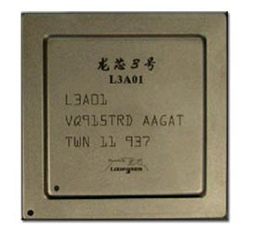
龙芯3A
龙芯3A的工作频率为900MHz～1GHz，频率为1GHz时双精度浮点运算速度峰值达到每秒160亿次，单精度浮点运算速度峰值每秒320亿次。龙芯3A采用意法半导体公司（STMicro）65纳米CMOS工艺生产，晶体管数目达4.25亿个，芯片采用BGA封装，引脚的数目为1121个，功耗小于15瓦。
龙芯3A集成了四个64位超标量处理器核、4MB的二级Cache、两个DDR2/3内存控制器、两个高性能HyperTransport控制器、一个PCI／PCIX控制器以及LPC、SPI、UART、GPIO等低速I/O控制器。龙芯3A的指令系统与MIPS64兼容并通过指令扩展支持X86二进制翻译。

Slide 56
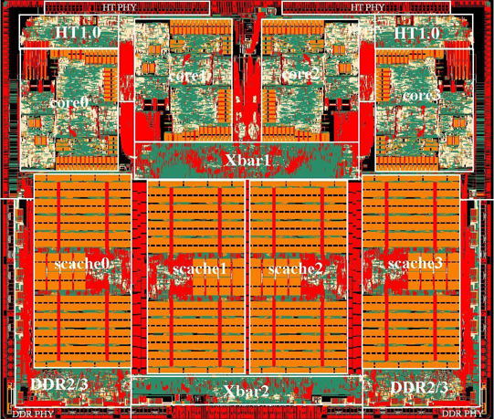
龙芯3A

Slide 57
同步练习
一、单选题
1、采用直接寻址，操作数在( )中。
A、主存 B、寄存器 C、硬盘 D、光盘
答案：A
2、为了缩短指令中某个地址段的位数，有效的方法是采取( ）。
A、立即寻址 B、变址寻址 C、间接寻址 D、寄存器寻址
答案：D
3、指令系统采用不同寻址方式的目的是（ ）。
A、实现存储程序和程序控制
B、缩短指令长度，扩大寻址空间，提高编程灵活性
C、可以直接访问外存
D、提供扩展操作码的可能，并降低指令译码难度
答案：B

Slide 58
4、假设寄存器R中的数值为200，主存地址为200和300的地址单元中存放的内容分别是300和400，则（ ）方式下访问到的操作数为200。
A、直接寻址200 B、寄存器间接寻址（R）
C、存储器间接寻址（200） D、寄存器寻址R
答案：D
5、下列关于RISC的描述中，不正确的是（ ）。
A、只选用简单的，使用频率高的指令，所以采用RISC的CPU的性能较差，不能运行复杂的指令
B、指令长度固定，指令格式和寻址方式少
C、采用硬布线逻辑，提高指令执行的速度
D、采用指令流水线技术，大部分指令都能在一个机器周期中完成。
答案：A

Slide 59
二、综合应用题
某台字长和地址都为16位的计算机，程序计数器为PC，内存以字编址。地址为2003H的内存中，有一个无条件相对转移指令，其机器码为41FCH，其中的操作码为8位，请计算相对转移的具体地址。
解：根据题意，机器码41FCH为一个字长，取指后，程序计数器为“2004H”；
相对转移指令中的第2个字节为偏移量FCH，为8位，则符号位扩展后的16位偏移量是FFFCH；
转移的目标地址计算：目的地址PC=源地址PC+16位位移量=2004H+FFFCH=2000H，进到高位的1自动丢失。
所以转移的具体地址为2000H。
思考：若内存以字节编址呢？

Slide 60
真题解析
一、单选题：
1、（2013）某机器字长 16 位，主存按字节编址，转移指令采用相对寻址，由两个字节组成，第一字节为操作码字段，第二字节为相对位移量字段。假定取指令时，每取一个字节 PC自动加 1。若转移指令所在主存地址为 2000H，相对位移量字段的内容为 06H，则该转移指令成功转移后的目标地址是（ ）。
A.2006H B.2007H C.2008H D.2009H
答案：C
2、（2012）下列关于 RISC 的叙述中错误的是（ ）。
A. RISC 普遍采用微程序控制器
B. RISC 大多数指令在一个时钟周期内完成
C. RISC 的内部通用寄存器数量相对 CISC 多
D. RISC 的指令数、寻址方式和指令格式种类相对 CISC 少
答案：A

Slide 61
二、综合应用题：
(11分)（2010）某计算机字长为16位，主存地址空间大小为128KB，按字编址，采用定长指令格式，指令名字段定义如下：
15 12 11 6 5 0
OP | Ms | Rs | Md | Rd
源操作数
目的操作数

Slide 62
转移指令采用相对寻址方式，相对偏移是用补码表示，寻址方式定义如下：
Ms/Md | 寻址方式 | 助记符 | 含义
000B | 寄存器直接 | Rn | 操作数=（Rn）
001B | 寄存器间接 | （Rn） | 操作数=（(Rn)）
010B | 寄存器间接、自增 | （Rn）+ | 操作数=（（Rn））, （Rn）+1→Rn
011B | 相对 | D（Rn） | 转移目标地址=（PC）+（Rn）
注：（X）表示存储地址X或寄存器X的内容，请回答下列问题：

Slide 63
（1）该指令系统最多可有多少条指令？该计算机最多有多少个通用寄存器？存储器地址寄存器（MAR）和存储器数据寄存器（MDR）至少各需多少位？
（2）转移指令的目标地址范围是多少？
（3）若操作码0010B表示加法操作（助记符为add），寄存器R4和R5的编号分别为100B和101B，R4的内容为1 2 3 4 H，R5的内容为5 6 7 8 H，地址1 2 3 4 H中的内容为5 6 7 8 H， 5 6 7 8 H中的内容为1 2 3 4 H，则汇编语言为add（R4），（R5）+（逗号前为源操作数，逗号后为目的操作数）对应的机器码是什么（用十六进制表示）？该指令执行后，哪些寄存器和存储单元的内容会改变？改变后的内容是什么？
解：该题的考点是指令系统设计，注意操作码位数与指令条数的关系，地址码与寄存器数的关系，指令字长与MDR的关系，存储容量与MAR的关系。
注意寻址方式的定义，指令格式各字段的编码、含义。

Slide 64
（1）该指令系统最多可有多少条指令？
指令格式中操作码占15~12位共4位，2⁴ =16，可知该指令系统最多可有16条指令。
通用寄存器字段中源和目的寄存器Rs和Rd的编码都是3位， 2³ =8，所以，该计算机最多有8个通用寄存器。 (寄存器寻址)
计算机字长为16位，且采用字长指令格式，所以，存储器地址寄存器（MAR）和存储器数据寄存器（MDR）至少都需16位。
（2）主存地址空间大小为128KB，按字编址为64K，转移目标地址=（PC）+（Rn），PC为16位，16位相对偏移d16用补码表示，d16：-32768—+32767，转移指令的目标地址范围是： 0 —2¹⁶-1 即0 —65535 的64K空间。

Slide 65
（3）
Ms/Md | 寻址方式 | 助记符 | 含义
000B | 寄存器直接 | Rn | 操作数=（Rn）
001B | 寄存器间接 | （Rn） | 操作数=（(Rn)）
010B | 寄存器间接、自增 | （Rn）+ | 操作数=（（Rn））,（Rn）+1→Rn
011B | 相对 | D（Rn） | 转移目标地址=（PC）+（Rn）
add（R4），（R5）＋ ；（（R4））+（（R5））→ （（R5）），
；（R5）+1 → R5， 对应的各位指令代码为：
OP 0010 | Ms 001 | Rs 100 | Md 010 | Rd 101
即该指令对应的机器码是：2315H
该指令执行后， R5寄存器和存储单元５６７８Ｈ的内容会改变。
改变后，R5自增1，（R5）=５６７9Ｈ，
（1234H）+（5678H）= 5678H+1234H=68ACH → （5678H）
存储单元５６７８Ｈ的内容变为：６8ACＨ

Slide 66
常见寻址方式
1. 立即寻址
2. 直接寻址
3.寄存器寻址
4.间接寻址 (存储器间址、寄存器间址)
5 变址寻址
6 基址寻址
7 相对寻址
操作码OP 地址码A

Slide 67
4.2.1 常见寻址方式
1. 立即寻址
操作码OP 立即数A
指令直接给出操作数。
指令执行阶段不访存
A 的位数限制了立即
数的范围
2. 直接寻址
指令的操作数地址字段直接给出操作数在存储器中的地址。
(数在存储器M中)
A 的位数限制了该指令操作数的寻址范围
操作码OP 有效地址A
执行阶段访问一次存储器，内存。

Slide 68
3.寄存器寻址
格式
操作码OP 寄存器号R
S =（R）
给出操作数所在的寄存器的编号。
执行阶段不访存，只访问寄存器，执行速度快
寄存器个数有限，可缩短指令字长
4. 间接寻址
指令给出操作数的间接地址。
指令中的形式地址不是操作数的地址，而是“操作数地址的地址”。
存储单元号
寄存器号
(数在存储器中)
(数在存储器中)
（1）存储器间址
格式
操作码OP 间接地址A
S =((A))
执行阶段访问两次内存。

Slide 69
（2）寄存器间址
格式
操作码OP 寄存器号R
S =((R))
指令中的形式地址为寄存器的编号, 所占位数少；R可提供全字长地址码。
4堆栈寻址
格式
操作码OP 堆栈指针SP
S =((SP))

Slide 70
5 变址寻址
变址寄存器号
格式
操作码OP RX 变址偏移量A
S =((RX)+ A)
A的位数有限，若不能提供全字长地址码，会使访存空间受到限制。
基准地址
修改量
6 基址寻址
格式
操作码OP Rb A
改变Rb的内容，程序能访问存储空间中任何一个定长区间(如：4K)。
基址寄存器号
位移量
S =((Rb)+ A)
基准地址
相对于基址的位移

Slide 71
7相对寻址
指令给出位移量，PC内容与位移量之和为有效地址。
或隐含指定
位移量
有效地址相对PC上下浮动,应用于相对转移指令。适用于浮动程序的装配与运行。
格式
操作码OP PC ±A
S =((PC)±A)
补码

